Slide 1
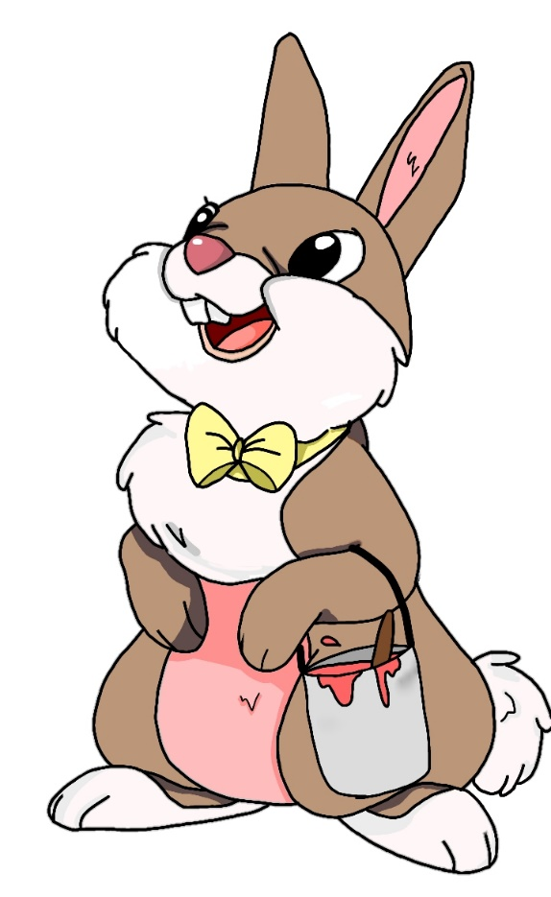
Αριθμοί και Πράξεις
Τα κρυμμένα πασχαλινά αυγά
Μου αρέσουν πολύ τα παιχνίδια με τα πασχαλινά αυγά.
Μπορείς να βρεις πόσα αυγά
σου κρύβω κάθε φορά;
Για να παίξεις το παιχνίδι επέλεξε:
«προβολή παρουσίασης»
«από την αρχή»

Slide 2
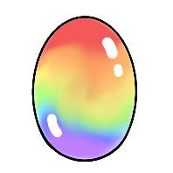
Μέτρησε τα πασχαλινά αυγά.
Εντόπισε τον αριθμό πάνω στην αριθμητική γραμμή.
Κάνε κλικ για να επαληθεύσεις την απάντησή σου.

Slide 3
Κάνε κλικ και το λαγουδάκι θα κρύψει μερικά πασχαλινά αυγά με την κόκκινη μπογιά.
Πόσα πασχαλινά αυγά είναι κρυμμένα κάτω από την κόκκινη μπογιά;
Για να επαληθεύσεις την απάντησή σου, κάνε κλικ και θα δεις τα κρυμμένα αυγά.
Μπορείς να εντοπίσεις τον αριθμό των κρυμμένων αυγών πάνω στην αριθμητική γραμμή;

Slide 4
Μέτρησε τα πασχαλινά αυγά.
Εντόπισε τον αριθμό πάνω στην αριθμητική γραμμή.
Κάνε κλικ για να επαληθεύσεις την απάντησή σου.

Slide 5
Μόλις κάνεις κλικ το λαγουδάκι θα κρύψει μερικά πασχαλινά αυγά με τη μπογιά.
Πόσα πασχαλινά αυγά είναι κρυμμένα κάτω από τη μπογιά;
Για να επαληθεύσεις την απάντησή σου, κάνε κλικ και θα δεις τα κρυμμένα αυγά.
Μπορείς να εντοπίσεις τον αριθμό των κρυμμένων αυγών πάνω στην αριθμητική γραμμή;

Slide 6
Μέτρησε τα πασχαλινά αυγά.
Εντόπισε τον αριθμό πάνω στην αριθμητική γραμμή.
Κάνε κλικ για να επαληθεύσεις την απάντησή σου.

Slide 7
Μόλις κάνεις κλικ το λαγουδάκι θα ρίξει την κόκκινη μπογιά πάνω στα αυγά.
Πόσα πασχαλινά αυγά δεν κρύφτηκαν από την κόκκινη μπογιά;
Πόσα πασχαλινά αυγά είναι κρυμμένα κάτω από την κόκκινη μπογιά;
Κάνε κλικ για να επαληθεύσεις την απάντησή σου και εντόπισε τον αριθμό των κρυμμένων αυγών πάνω στην αριθμητική γραμμή.

Slide 8
Μέτρησε τα πασχαλινά αυγά.
Εντόπισε τον αριθμό πάνω στην αριθμητική γραμμή.
Κάνε κλικ για να επαληθεύσεις την απάντησή σου.

Slide 9
Το λαγουδάκι είναι έτοιμο να ρίξει την κόκκινη μπογιά πάνω στα αυγά.
Πόσα πασχαλινά αυγά δεν κρύφτηκαν από την κόκκινη μπογιά;
Πόσα πασχαλινά αυγά νομίζεις ότι είναι κρυμμένα κάτω από την κόκκινη μπογιά;
Κάνε κλικ για να επαληθεύσεις την απάντησή σου και εντόπισε τον αριθμό των κρυμμένων αυγών πάνω στην αριθμητική γραμμή.

Slide 10
Μέτρησε τα πασχαλινά αυγά.
Εντόπισε τον αριθμό πάνω στην αριθμητική γραμμή.
Κάνε κλικ για να επαληθεύσεις την απάντησή σου.

Slide 11
Μόλις κάνεις κλικ το λαγουδάκι θα ρίξει την κόκκινη μπογιά πάνω στα αυγά.
Πόσα πασχαλινά αυγά δεν κρύφτηκαν από την κόκκινη μπογιά;
Πόσα πασχαλινά αυγά είναι κρυμμένα κάτω από την κόκκινη μπογιά;
Κάνε κλικ για να επαληθεύσεις την απάντησή σου και εντόπισε τον αριθμό των κρυμμένων αυγών πάνω στην αριθμητική γραμμή.

Slide 12
Πόσα είναι τα κόκκινα αυγά;
Πόσα είναι τα πορτοκαλί αυγά;
Πόσα είναι όλα μαζί τα αυγά; Εντόπισε τον αριθμό των αυγών στην αριθμητική γραμμή.
Κάνε κλικ για να επαληθεύσεις την απάντησή σου.

Slide 13
Μόλις κάνεις κλικ το λαγουδάκι θα κρύψει μερικά πασχαλινά αυγά με τη μπογιά.
Πόσα πασχαλινά αυγά είναι κρυμμένα κάτω από τη μπογιά;
Τι χρώμα έχουν τα κρυμμένα αυγά;
Μπορείς να εντοπίσεις τον αριθμό των κρυμμένων αυγών πάνω στην αριθμητική γραμμή;
Κάνε κλικ για να δεις το χρώμα και τον αριθμό των κρυμμένων αυγών.

Slide 14
Μέτρησε τα πασχαλινά αυγά.
Εντόπισε τον αριθμό πάνω στην αριθμητική γραμμή.
Κάνε κλικ για να επαληθεύσεις την απάντησή σου.

Slide 15
Μόλις κάνεις κλικ, το λαγουδάκι θα ρίξει την κόκκινη μπογιά πάνω στα αυγά.
Πόσα πασχαλινά αυγά δεν κρύφτηκαν από την κόκκινη μπογιά;
Πόσα πασχαλινά αυγά είναι κρυμμένα κάτω από την κόκκινη μπογιά;
Κάνε κλικ για να επαληθεύσεις την απάντησή σου και εντόπισε τον αριθμό των κρυμμένων αυγών πάνω στην αριθμητική γραμμή.

Slide 16
Μέτρησε τα πασχαλινά αυγά.
Εντόπισε τον αριθμό πάνω στην αριθμητική γραμμή.
Κάνε κλικ για να επαληθεύσεις την απάντησή σου.

Slide 17
Μόλις κάνεις κλικ το λαγουδάκι θα ρίξει την κόκκινη μπογιά πάνω στα αυγά.
Πόσα πασχαλινά αυγά δεν κρύφτηκαν από την κόκκινη μπογιά;
Πόσα πασχαλινά αυγά είναι κρυμμένα κάτω από την κόκκινη μπογιά;
Κάνε κλικ για να επαληθεύσεις την απάντησή σου και εντόπισε τον αριθμό των κρυμμένων αυγών πάνω στην αριθμητική γραμμή.

Slide 18
Μπράβο!
Τα κατάφερες!

